Slide 1
최적화 스터디
binary search algorithm
마비노기 기술유닛 최동민

Slide 2

std::lower_bound
LagacyIterator
std::upper_bound
std::binary_search
std::equal_range

Slide 3
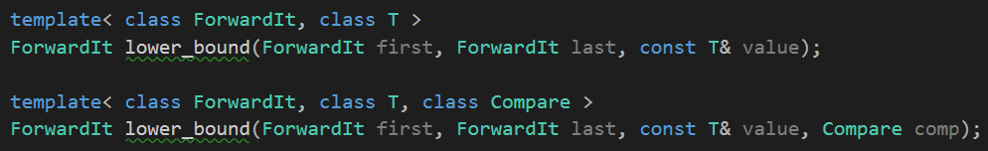
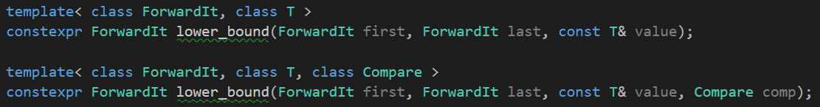
std::lower_bound
Until C++ 20
Since C++ 20

Slide 4
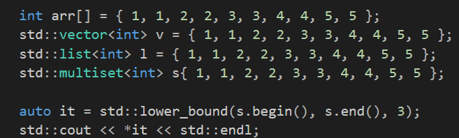
std::lower_bound
generic algorithm

Slide 5

std::lower_bound
generic algorithm

Slide 6
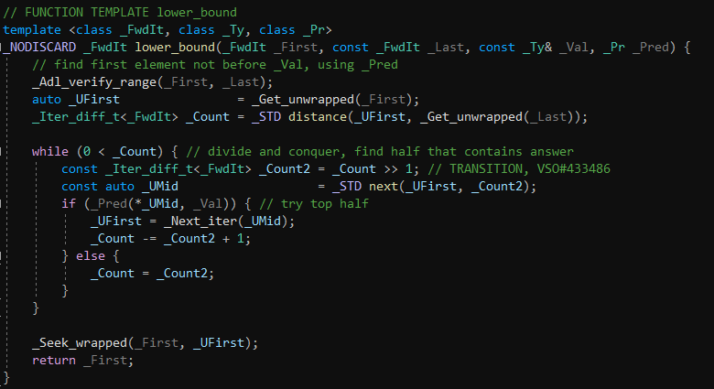
std::lower_bound
Notes:
_Adl_verify_range : 유효한 범위 확인

Slide 7
std::lower_bound
Notes:
_Get_unwrapped(_First) : 각 이터레이터 별로 구현되어있는 _Unwrapped() 함수 호출
_Unwrapped() : 더 가벼운 (체크가 없는) 버전의 이터레이터 리턴

Slide 8
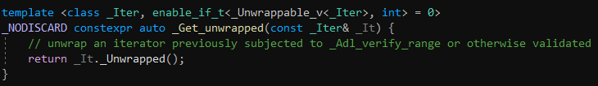

_Unwrapped
vector iterator
list iterator
Notes:
왜 이 과정을 거치는가?

Slide 9
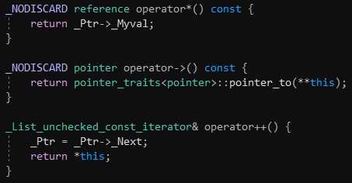
_List_unchecked_iterator

Slide 10
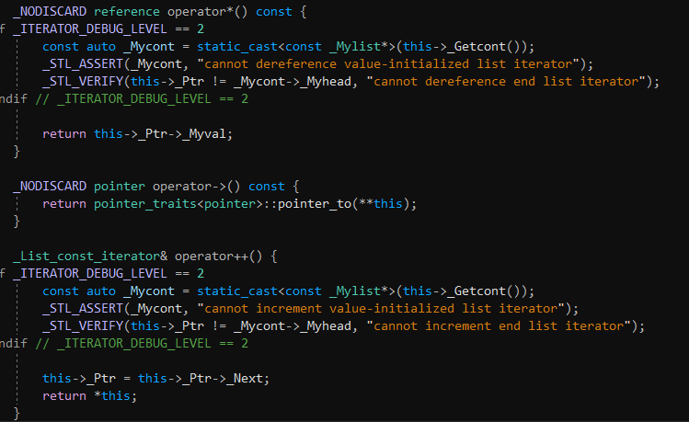
_List_iterator

Slide 11

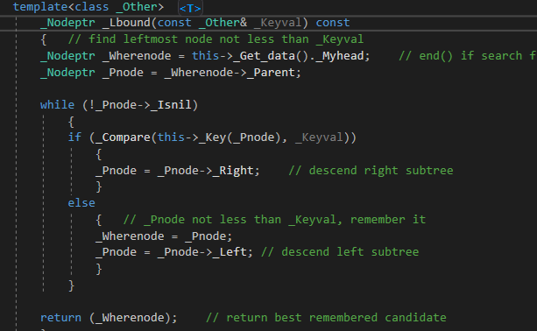
std::_Tree<T>::lower_bound

Slide 12
std::lower_bound
Notes:
나누기 2

Slide 13
std::lower_bound
Notes:
나누기 2

Slide 14
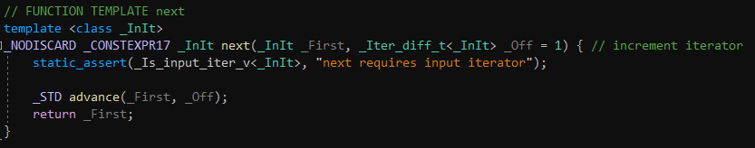
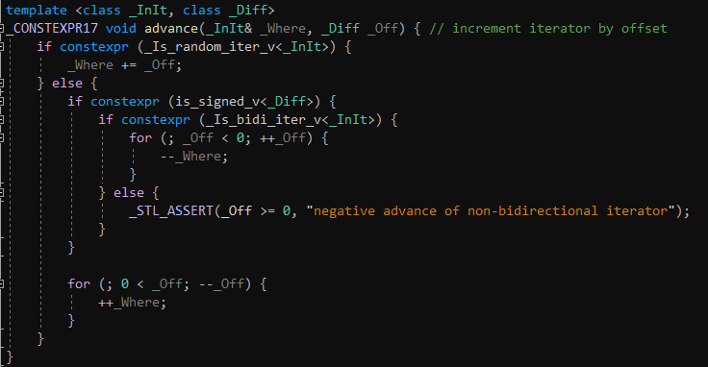
std::next

Slide 15
std::next

Slide 16
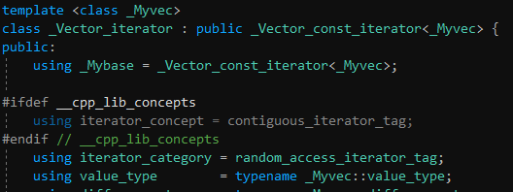
random access iterator

Slide 17

std::next

Slide 18
random access iterator
T[N](C-style array)
std::array
std::vector
std::deque

Slide 19

forward iterator
std::list
std::map
std::set ...
여기에 들어온다?

Slide 20
from cpp reference..
Complexity
The number of comparisons performed is logarithmic in the distance between first and last (At most log2(last - first) + O(1) comparisons).
However, for non-LegacyRandomAccessIterators, the number of iterator increments is linear.
레거시..?

Slide 21
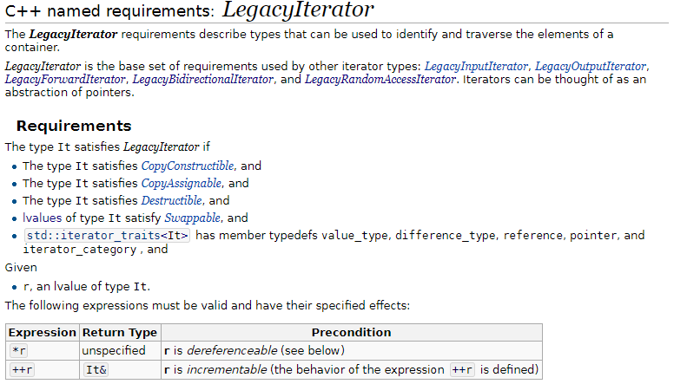
Legacy Iterator

Slide 22

우리가 알고있던 것은
쓰레기가 되었습니다.
C++
2020
C++20

Slide 23
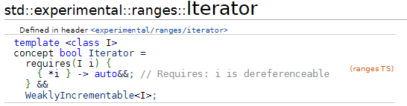
요즘 Iterator

Slide 24
std::lower_bound
Notes:
흔한 이진 탐색

Slide 25
std::lower_bound
Notes:
다시 fancy포인터/list_iterator로 바꿈

Slide 26
감사합니다

Slide 27
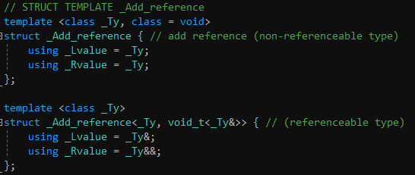
void_t<T>

